Slide 1

BİLGİSAYAR PROGRAMLAMA
OĞUZ HANOĞLU

Slide 2

Uygulamalı Ders Kuralları
Bilgisayarınız yoksa asistanınızın onayıyla bir başka öğrenci ile birlikte çalışabilirsiniz.
  Bu durumda da, her iki öğrenci dersin sonunda ayrı ayrı form ile kod gönderimi yapacaktır.
Takıldığınız noktaları SESSİZCE asistanlara ya da takımınıza danışabilirsiniz.
Erken bitiren kodunu gönderip, bir sonraki dersin başında gelmek üzere çıkabilir.
  Ancak çıkmayıp, asistanlardan “Benden ekstra bir şey isteyin, onu kodlayım…” şeklinde talepte bulunması ya da kendilerinin ekstra şeyler hayal edip kodlarına eklemeleri önerilir.

Slide 3

Kare
Ders 35 Kod gönderim adresi
https://tinyurl.com/y742ay6t
Satır sayısını kullanıcıdan alıp kare çıktısı oluşturunuz.
Kare boyutu:3
EKSTRA:
void kare (int n); FONKSİYONU ile bunu yapınız.
2. Küçükten başlatıp 1 sn aralıkla
istenen boyuta gelen kare yapınız.
Negatif değer girişlerine karşı değer kontrolü yapınız.
* | * | *
* |  | *
* | * | *
.exe dosyasını inceleyelim.
Piazza’daki SUNU06’nın sonundan fikir alabilirsiniz ve eğer çok zorlanırsanız kare koduna oradan da erişebilirsiniz.

Slide 4
Anlayamadığınız yerleri bizlere sorunuz.
1.ders sonu

Slide 5

Zar
Ders 36 Kod gönderim adresi
https://tinyurl.com/y7v4awng
Kullanıcıya kaç kez zar atmak istersiniz:3 (bir sayı girilir)
1. zar için bir tuşa basınız… (enter’a basılır)
Gelen zar: 4
2. zar için bir tuşa basınız… (enter’a basılır)
Gelen zar: 6
…
GELEN ZARLARIN TAMAMI: 4, 6, 1
EKSTRA:
void zar (int dizi[], int i); FONKSİYONU ile bunu yapınız.
(zarı atıp, dizi’nin i indisine kaydeder.)
2. En sonda, gelen maksimum ve minimum zar değerlerini de gösterin.
En sonda virgül olmadığına dikkat ettiniz mi?
.exe dosyasını inceleyelim.

Slide 6
Anlayamadığınız yerleri bizlere sorunuz.
2.ders sonu

Slide 7

ÖĞRETMEN KODU
ALIŞTIRMASI -2

Slide 8
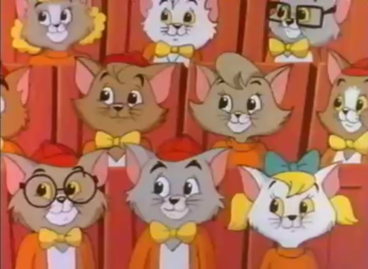
ALIŞTIRMA-2
ALIŞTIRMA: Bir dersin hocası OGRENCI_SAYISI kadar öğrenciye ders veriyormuş. Not girişleri için bir kod yazacakmış. Sizden yardım istiyor…
Daha önceki kodun aynısı olsun. Ancak en sondaki tablo şu şekilde olsun.
FONKSİYON İLE YAPINIZ!!!
Girmiş olduğunuz not adedi: ________
Sınav ortalaması: _______ (küsüratlı)
OGRENCI NO NOTU
Ogrenci1 74
Ogrenci2 41
Ogrenci3 82
…
Hocam, sınavları halen okumadınız mı?

Slide 9
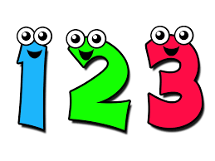
SYÇS 6 – Sayı Oyunu
Çok öğretici bir sınaya yönelik çalışma sorusu!
“YILIN
EN İYİ SYÇS’si”
New Yörk Times*
“Yapılması şart”
Atilla Dörsay*
“Bilgi Yarışması” ödevinin yönetmeninden
*’lı iki İfadeler tamamen hayal ürünüdür.
Hatırlatma: Sınavlarda SYÇS’lerle ilgili kısımlar olabiliyor.

Slide 10
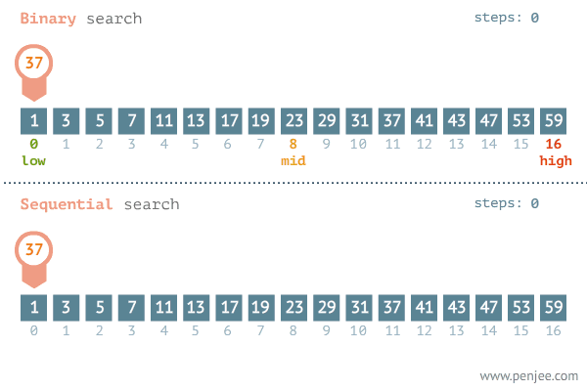
Hatırlatma: Dizilerde değer arama yöntemleri
Doğrusal arama (Linear/Sequential Search)
İkili arama (Binary Search)
Yukarıdaki grafiği hareketli olarak görüntülemek için slaydı oynatmanız (Shift+F5) gerekir.

Slide 11
Hatırlatma: Dizilerde Sıralama
Diziler üzerinde en çok yapılan işlem sıralama işlemidir. Genellikle bir dizi elemanın dizi içerisinde belirli bir kurala göre sıralı durması beklenir. Dizi içerisinde sıralı duran elemanlarla yapılan işlemler de kolaylaşmaktadır. Bu yüzden de dizilerin sıralanması önemli bir problemdir.
Günümüze kadar onlarca farklı sıralama algoritması geliştirilmiştir. Bunlardan bazıları bubble-sort, quick-sort ve merge-sort’tur.
Bu derste, dizi ve döngülerin birlikte kullanımının güzel bir örneğini içeren kabarcık sıralama (bubble-sort) algoritmasını görecek ve böylece dizinin elemanlarını sıralayacağız.

Slide 12
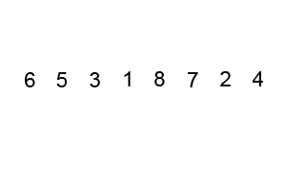
Dizilerde Sıralama
Kabarcık sıralama, ilk turda en büyük elemanın yerine yerleştiği, ikinci turda en büyük ikinci elemanın yerine yerleştiği ve bu şekilde devam eden bir sıralama algoritmasıdır.
Yukarıdaki grafiği hareketli olarak görüntülemek için slaydı oynatmanız (Shift+F5) gerekir.
Her turda bir büyük sayı (kabarcık misali: su yüzüne çıkıyor)
en sondaki yerini alıyor
sayiSiralama kodunun .exe’si üzerinden de bir alıştırma yapalım.

Slide 13
Dizilerde Sıralama
2 1 5 4 3
Yukarıdaki diziyi kabarcık sıralama algoritması ile sıralayınız.
Derste Yazılan Kodlar vb. dosyasındaki
sayiSiralama kodunun .exe’si üzerinden alıştırma yapınız.
Bu algoritma, dizide aynı elemandan 2 kez geçiyorsa da işe yarar mı?

Slide 14
Kabarcık Sıralama
Kabarcık sıralama, ilk turda en büyük elemanın yerine yerleştiği, ikinci turda en büyük ikinci elemanın yerine yerleştiği ve bu şekilde devam eden bir sıralama algoritmasıdır.
Bu algoritma nasıl daha az işlem yapar hale getirilebilir?
Dizi sıralanmışsa bunu nasıl anlar ve algoritmanın sonlanmasını sağlarız?
Önce kodlayalım, sonra da kodu “akıllı” hale getirelim.
Her turda bir eleman ait olduğu yere erişiyorsa, her turda tüm elemanlara uğranılmalı mı?

Slide 15
Kodu “akıllı” hale getirmek
Algoritma en fazla (n-1) kere geçiş yapmalı.
  Her geçişte 1 sayı baloncuk gibi dizinin sonuna yerleşiyorsa, (n-1) geçişte (n-1) sayı yerine yerleştiğinde geriye kalan 1 sayı da yerleşmiştir.
Kontrol edilecek sayı çifti aralığı her geçişte bir azaltılmalı.
  İlk geçişte kontrolü gereken (n-1) tane sayı çifti vardır. Ancak her geçişte 1 sayı yerine yerleştiği, bir sonraki geçişte o sayıyı içeren çiftin kontrolüne gerek yoktur. Zaten o sayı yerinden oynamayacaktır.
Eğer bir geçişte hiçbir değişiklik yapılmamışsa, dizi dizilmiş demektir. Bir sonraki geçişe gerek yoktur.
  Bazı diziler son geçişe gerek kalmadan, yarı yolda dizilebilir. Bu tür durumlarda algoritma bunu fark etmeli ve sonlanmalı.

Slide 16
Anlayamadığınız yerleri bizlere sorunuz.
3.ders sonu

Slide 17
Dizilerde Sıralama
Kabarcık Sıralama Algoritması(basit):
//n elemanlı bir dizi
kabarcik(A)
tekrarla(n-1 kez):
  for i=0’den n – 2’e kadar
  if A[i] > A[i+1]
  yer değiştir A[i] ve A[i+1]
Bu algoritmanın eksikleri nelerdir?
Gereksiz işlemler yapıyor mu?
Zaten sıralı bir dizi geldiğinde nasıl cevap veriyor?
Neden n-2?
Dizi indisleri 0’dan başladığı için en son elemanın indisi n-1.
Analiz ettiğimiz en son çift
A[n-2] ile A[n-1]
olacağı için i en son n-2 değerini alacak.

Slide 18

Bunu biliyor musunuz?
Kullanım Kılavuzu: İlk önce sıralayanınızı açın/yakın.
Fransızlar bilgisayara sıralayan derler…
… François Girard, le responsable du service publicité (the head of the advertising department) at IBM France, thought that computer was too similar to calculatrice (calculator) and wanted to find a better name for « la nouvelle machine électronique destinée au traitement de l’information (the new electronic machine intended for information processing) » .
In an effort to find un bon nom français (a good french name), François Girard asked son ancien professeur de lettres (his old humanities professor), Jacques Perret, for advice.
Monsieur Perret had a suggestion based on a rare word, ordonnateur: someone who puts things in order. Le mot comes from le verbe ordonner, meaning to put in order, to order, to arrange, which comes from le mot latin: ordinare.
Monsieur Perret’s idea was more cumbersome than the final word: ordinatrice électronique.
Eventually, IBM settled on ordinateur as le mot for the new product. Au début (at first), l’entreprise wanted to keep le mot ordinateur as a trademark, but l’ordinateur became too popular and entered la langue française as a normal word.
Ordinare → Ordonner → Ordonnateur → Ordinateur…
Espriye Fransız kalmayalım: Bizdeki “ışıkları aç/yak” benzerliği Fransızlarda bilgisayarı aç/yak anlamında varmış. Adam da “Tamam, yaptım.” diyor.
https://blogs.transparent.com/french/the-origin-of-lordinateur-computers-in-french/

Slide 19

Dizilerde Sıralama
Kabarcık Sıralama Algoritması(gelişmiş):
//n elemanlı bir dizi
kabarcik(A)
tekrarla
tekrarDonsunMu= yanlış
for i=0’dan n – 2’e kadar
if A[i] > A[i+1]
{yer değiştir A[i] ve A[i+1]
tekrarDonsunMu = doğru}
n = n - 1
(tekrarDonsunMu = doğru) olduğu sürece

Slide 20
Kabarcık Sıralama Kodu:
void kabarcikSiralama(int dizi[], int n){
int i, temp;
int birGecisDaha;
do{
birGecisDaha = 0;
for(i=0; i<= n-2; i++){
if(dizi[i] > dizi[i+1]){
temp = dizi[i];
dizi[i] = dizi[i+1];
dizi[i+1] = temp;
birGecisDaha = 1;
}
}
n--;
}while(birGecisDaha);
}
Mantığını anladıktan sonra başka şekillerde de kurgulayabilirsiniz. Örneğin do while kullanmak yerine for kullanarak iç içe iki for’la da bu kod yazılabilir.

Slide 21
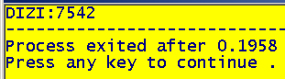
Örnek
int dizi[]={5,2,7,4};
int N=4, i,j;
for(i=1; i<=N-1; i++)
{
int flag=1;
for(j=0; j<N-i; j++)
{
if(dizi[j]<dizi[j+1]){
int temp= dizi[j];
dizi[j]=dizi[j+1];
dizi[j+1]=temp;
flag=0; }}
if(flag==1) break;
}
  printf("DIZI:");
  for(i=0; i<N; i++)
    printf(“%d”, dizi[i]);
Ekran Çıktısı:

Slide 22

Alıştırma
#include <stdio.h>
void x(int dizi[], int n);
int main()
{
int a[5]={2,5,-2,9,3};
x(a,5);
int i;
for(i=0; i<5; i++)
printf("%d", a[i]);
return 0;
}
void x(int dizi[], int n){
int i, temp;
int degistiMi;
do{
degistiMi = 1;
for(i=1; i<n - 2; i++){
if(dizi[i] > dizi[i+1]){
temp = dizi[i];
dizi[i] = dizi[i+1];
dizi[i+1] = temp;
degistiMi = 0;
}
}
n--;
}while(!degistiMi);
}
‘-’ de bir karakterdir ve ayrı bir kutucuğa yazılmayı hak eder.
Notes:
>>9:54+1

Slide 23

Soruyu doğru okuyun…
a dizisi oluşturuluyor.
x fonksiyonuna gönderiliyor.
x fonksiyonu ilk ve son değerleri hariç diziyi küçükten büyüğe dizer.
Dizi ekrana yazdırılır.
2-2593
Kabarcık sıralamaya çalışmadan sınava giren öğrencinin sınav esnasında her döngünün her turunu adım adım takip etmeye çalışırkenki hali: “i kaç olduydu en son? Neyse baştan başlayım…” (temsili)

Slide 24

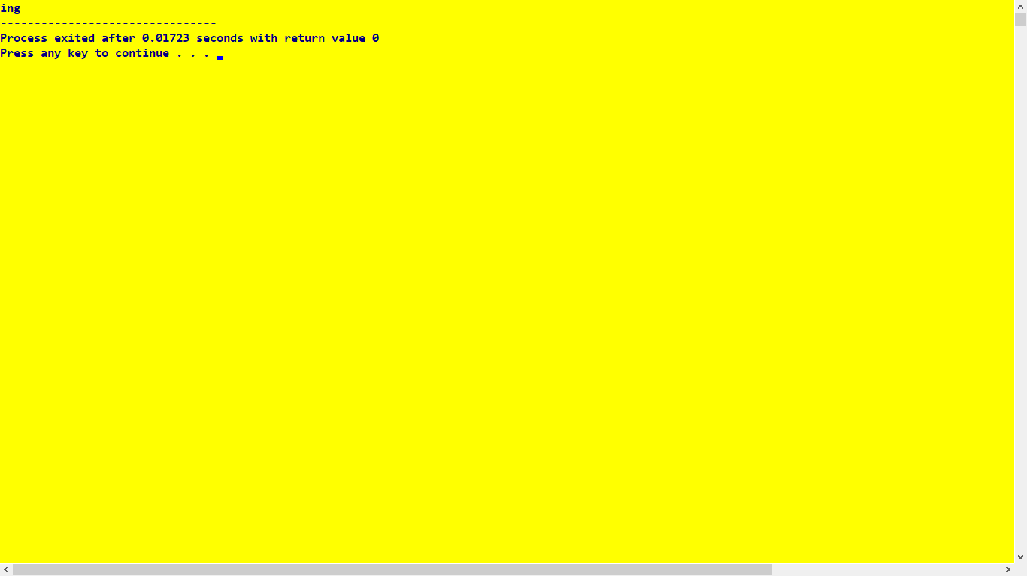
Diziler Alıştırması
#include <stdio.h>
char doldur( char dizi[]);
int main(){
char dizim[7]={'b','i','g','b','a','n','g'};
doldur(dizim);
printf("%c%c%c", dizim[0], dizim[5], dizim[2]);
return 0;
}
char doldur( char walking_dead[]){
char dizim[7]={'p','r','i','s','o','n','b'};
walking_dead[0]=dizim[2];
return dizim[3]; //sasirtmaca satiri
}
main’de
char x = doldur(dizim); olarak bu değer kaydedilebilirdi.
Notes:
>>13:04+2

Slide 25
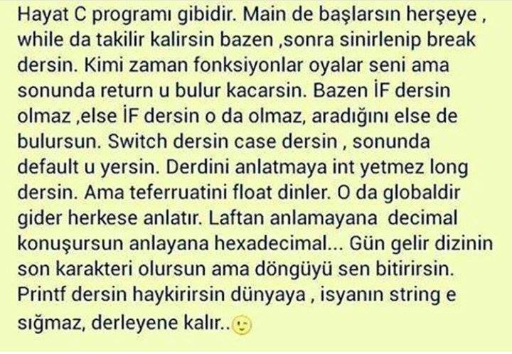

Bunu biliyor musunuz? Welcome to programmer’s world!
Ara Sınav II’deki ipucu kağıdınızda yer kalırsa dilerseniz moral olması açısından bunu yazabilirsiniz. ☺

Slide 26

DİZGİLER

Slide 27
Dizgi (string)
Java gibi dillerde birden fazla karakterden oluşan kelime veya cümleleri tanımlamak için veri türleri bulunmaktadır. Bu tür verilere dizgi denmektedir.
C'de ise böyle bir özel veri türü yoktur ve dizgi tanımlamak için karakter dizileri kullanılır.
Dizgi işlemleri gerçek hayat problemlerindeki sayı yerine yazı içeren verilerin saklanmasında ve bu veriler üzerinde bazı işlemlerin yapılmasında önemli bir yere sahiptir.

Slide 28
Dizgi Tanımlama
C dilinde int dizisi tanımlanabilir, double dizisi tanımlanabilir, char dizisi tanımlanabilir. char dizisine dizgi denir. Dizgilere harfleri tek tek yerleştirmek vs. kolay olmadığı için bunları kolaylaştıran birçok yöntem göreceğiz. Ama şu gerçek değişmeyecek:
C dilinde bir dizgi, dizi gibi tanımlanabilir. Örnek tanımlama aşağıdaki gibidir:
char dizi[] = “Manda yuva yapmis, sogut dalina";
Dizgiler karakter dizileridir.

Slide 29
Dizgiler
C'de tanımlanan dizgilerde dikkat edilmesi gereken önemli detaylar vardır.
Dizgilerde bir dizginin nerede bittiğinin bilinmesi gerekir. Örneğin printf komutuyla ekrana bir dizgi yazarken derleyici dizginin sonunu bilmelidir ki dizgideki gereksiz elemanları da yazdırmasın.

Slide 30
Dizgi sonu karakterinin derleyicide incelenmesi
12 elemanlı bir char dizisi(dizgi) açacak olsak…
İçerisine tanım aşamasında “merhaba” yazdırsak…
Dizginin 4.indisindeki ‘a’nın yerine ‘\0’ koysak ve tekrar dizgiyi yazdırsak…
Bu durumda ekrana ne değeri yazılır?
merh

Slide 31
Dizgi sonu karakteri (‘\0’)
Dizginin bittiğini işaret etmek üzere özel bir karakter kullanılır. Bu karakter '\0' karakteridir. Ekrana bir karakter dizisi yazdırıldığında derleyici ekrana ne kadar karakter yazacağını '\0' sembolüne göre belirler. Bu karaktere dizgi sonu karakteri deriz.
12 elemanlı bir karakter dizisi ele alalım:
m | e | r | h | a | b | a | \0 | çöp | çöp | çöp | çöp
dizginin esas içeriği
çöp değerler

Slide 32
Dizgi sonu karakteri (‘\0’)
'\0' sembolü dizgi tanımlarının sonuna otomatik olarak eklenir.
char dizi[] = “seviyorum seni C";
Yukarıdaki örnekte dizgi 16 karakterden oluşmaktadır. Ancak dizinin kapasitesi 17 olacaktır. Çünkü dizgi’nin sonuna '\0' karakteri otomatik olarak konulacaktır. Eğer '\0' karakteri konulmazsa dizginin sonu bilinemez.

Slide 33
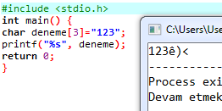
Dizgi sonu karakteri (‘\0’)
Dizgi kapasitesini belirlerken \0 için yer bırakmazsanız, dizgiyi ekrana yazdırırken çöp değerlerini de görebilirsiniz. RAM’deki ilk çöp ‘\0’ değerine kadar yazılım yapılır.
deneme[3]=“1234567”; kullanımında sadece 123 değerleri sığar, geriye kalanlar (4567 ve ‘\0’) bir yere yazılmaz.

Slide 34
Dizgi sonu karakteri (‘\0’)
printf(“%s”, x); şeklinde ekrana yazdırıldığında “merhaba” çıkıyorsa, x hakkında bileceğimiz tek şey ilk 8 elemanıdır.
x ilk 8 elemanı ‘m’ , ’e’ , ’r’ , ’h’ , ’a’ , ’b’ , ’a’ , ’\0’ olan bir karakter dizisidir.
x 100 kapasiteli de olsa, 1000 kapasiteli de olsa printf ilk gördüğü dizgi sonu karakterinde (‘\0’)de sonlanır.
HATIRLATMA:
int, double… ‘dan farklı olarak dizgilerde if(x==“merhaba”)… gibi bir kıyaslama ya da x2=x; gibi değer aktarımı yapamayız.
Dizgilerde dizgi sonu karakterini de hesaba katan strcmp, strcpy gibi fonksiyonlar kullanılır. (yakında görülecek)

Slide 35
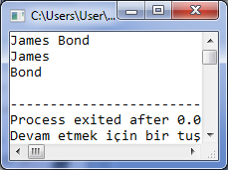

Dizgi sonu karakteri (‘\0’)
Bu kod ekrana ne yazdirir?
char isim[20]="James Bond";
printf("%s\n", isim);
isim[5]='\0';
printf("%s\n", isim);
printf("%s\n", isim+6);
İsim’in adresinin 6 hane ilerisi ‘B’ nin bulunduğu adrestir. printf’ten oradan başlayarak ilk gördüğü \0’a kadar yazdırır.
----
int ile çalışıyor olsaydık “+6”, +24 bayt anlamına gelirdi.

Slide 36
Dizgi sonu karakteri (‘\0’)
Dizgiler üzerinde yapılan işlemlerde dizgi sonu karakteri de göz önünde bulundurulmalıdır.
Örneğin bir dizginin ilk 3 karakterini başka bir dizgiye kopyalayacak algoritma şu şekilde olmalıdır.
0 indisli elemanı kopyala.
1 indisli elemanı kopyala
2 indisli elemanı kopyala.
3. indise ‘\0’ yerleştir.
A | B | C | D | E | F | \0
A | B | C | \0
Dizgi işlemleri için kullanacağımız “string.h” fonksiyonları bu işlemleri bizim yerimize yapacak.

Slide 37

Strings
When defining a string, remember to leave room in the array for \0
What is the minimum string size to store “charles”?
This special symbol is placed at the end of every string. It is invisible and it is called “end of line(EOL) character”

Slide 38

Strings
You can use scanf for string inputs. Use “%s” for string.
scanf("%s", word);
  Copies input into word[ ]
  Does not need &
Oooo super-duper!
scanf(“%s”,dizi);
scanf(“%s”,&dizi);
Dizgileri scanf ile alırken & koymak gerekmez. Konulduğunda derleyici hata vermez.
Ancak bu iyi bir kullanım değildir. C dilinin hoş görüsüne bağlı kalmamak gerekir.

Slide 39
Tek boyutlu dizgi(çift boyutlu karakter dizisi) nasıl kullanılır?
char month[12][4] = {“Jan”, “Feb”, “Mar”….., “Dec”};
şeklindeki bir dizgiye 12 tane ay ismi maksimum 3 harfli olacak şekilde (4.dizgi elemanı ‘\0’ konması içindir) yazılabilir.
Böyle bir dizinin 5. elemanını kullanıcıdan alacak olsaydık kullanacağımız kod:
scanf(“%s”, month[4]);
month[4][0] değil, çünkü month[4][0] bir dizgiyi değil karakteri temsil ediyor. 5.elemanının ilk karakterini temsil ediyor.
month[4][] değil, çünkü öyle bir kullanım yok.
Nasıl ki char isim[20]; şeklinde bir dizgimiz olsaydı sadece isim yazarsak,
dizgi dizimiz olduğu zaman da sadece ilgili elemanı yazmamız doğru olur.

Slide 40
Anlayamadığınız yerleri bizlere sorunuz.
4.ders sonu

Slide 41

Onlara iyi davranın…
C çalışmayı son ana bırakmış… SYÇS’lere henüz başlamamış... Her gün kod yazmamış öğrenci

Slide 42

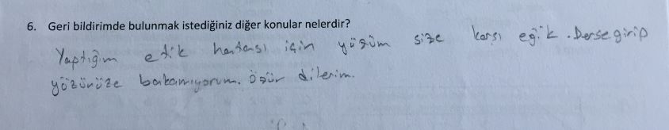
Ödev 3 duyuruldu
Yaklaşık 18 günlük bir süresi var bu ödev 3’ün!
  Ödev2’yi son anda gönderilenleri inceleyelim ve Ödev3’te tekrarlanmamasını sağlayalım.
İnternet kullanımına çok dikkat ediniz!

Slide 43
Özet
Dizilerde değer arama yöntemlerine değindik.
  İkili arama, doğrusal aramadan daha avantajlı ama bunun için önce diziyi sıralamak gerekiyor.
Dizi sıralama için bir sürü algoritma bulunabilir ama biz sadece en temel olanlarından birine değindik:
kabarcık sıralama
Her turda bir büyük sayı (kabarcık misali: su yüzüne çıkıyor)
en sondaki yerini alıyor

Slide 44
Hatırlatma: Kabarcık Sıralama Kodu
void kabarcikSiralama(int dizi[], int n){
int i, temp;
int birGecisDaha;
do{
birGecisDaha = 0;
for(i=0; i<= n-2; i++){
if(dizi[i] > dizi[i+1]){
temp = dizi[i];
dizi[i] = dizi[i+1];
dizi[i+1] = temp;
birGecisDaha = 1;
}
}
n--;
}while(birGecisDaha);
}
Mantığını anladıktan sonra başka şekillerde de kurgulayabilirsiniz. Örneğin do while kullanmak yerine for kullanarak iç içe iki for’la da bu kod yazılabilir.

Slide 45
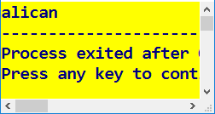
Dizgi Karakterlerine Ulaşma
Dizgiler de dizidirler , bir g harfi fazla diye özlerini unutmazlar.
  Elemanları 0’dan başlar.
char dizi[] = "3D’ne x 3 + bandim.";
int i=15, j=3;
printf("al%cca%c“, dizi[++i],dizi[j]);
Çıktı:
Burada %c kullanılmıştır. Ancak bir dizgiyi ekrana yazdıracağımızda tüm harflerini tek tek %c ile yazdırmak pratik değildir. Bu amaçla %c yerine %s kullanılabilir.
Notes:
>>11.58+1

Slide 46

Klavyeden dizgi girişi nasıl alınmalıdır?
Kullanıcı iki isim peş peşe girecekse bu nasıl alınmalıdır?
Adınız ve Soyadınız: Mehmet Csever
Merhaba Mehmet Csever!

Slide 47
Dizgilerin klavyeden alınması…
Elimizdeki word isimli bir dizgiye klavyeden giriş alacaksak…
Kullanıcı klavyeden “Guney Kore Cumhuriyeti” girerse…
scanf(“%s”, word);
  word’e “Guney” alınır, gerisi tamponda kalır.
gets(word); ya da scanf(“ %[^\n]s”, word);
  Tüm satırı alır. word’e “Guney Kore Cumhuriyeti” alınır.

Slide 48
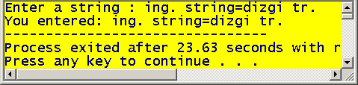
gets()
scanf %s tek sözcük alabilir, gets(…) ise hepsini alır.
  get string anlamındadır.
  gets \n’i dizgiye kaydetmez, ama onu tamponda da bırakmaz(deneyiniz).
#include <stdio.h>
int main() {
char str[50];
printf("Enter a string : ");
gets(str);
printf("You entered: %s", str);
return(0);
}

Slide 49

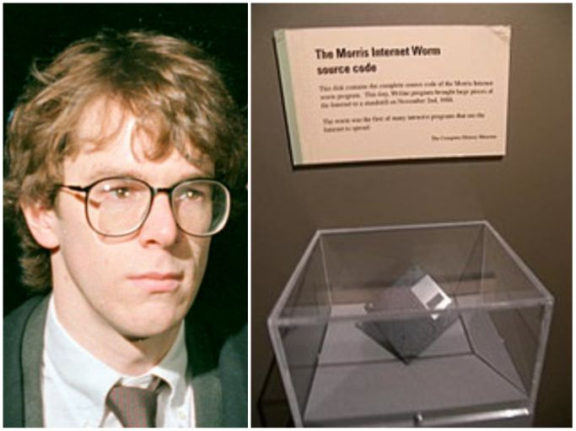
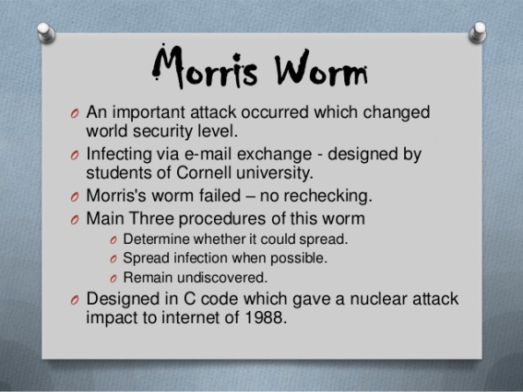

Bunu biliyor musunuz?
İlk hacker’lardan Robert Tappan Morris
gets fonksiyonunun hiçbir limiti olmaksızın çalışması onu çok sakıncalı bir fonksiyon haline getirir.
Kullanıcı bir sürü karakter girip sonra enter’a basarsa gets dizginin kapasitesine bakmadan bunu yerleştirmeye çalışır.
İlk internet solucanlarından olan Morris (bir öğrenci) solucanı 1988’de bu yöntemi de kullanarak tasarlanmış.
C11 standardından gets fonksiyonu çıkarılmıştır.
gets’in alternatifi fgets(dizgi, 100, stdin); olabilir.
scanf(“ %[^\n]100s", dizgi); olabilir.
Solucanın hikayesi: https://www.teknolugat.com/dunyaca-unlu-hackerlar-5robert-tappan-morris/
Computer History Museum, California
KODLARI İNCELEMEK İSTERSENİZ:
http://www.foo.be/docs-free/morris-worm/worm/
Kodu mevcut 60000 bilgisayarın %10’una sızınca Morris(temsili)
Yakalanıp 3 yıl hapis cezası alınca Morris (temsili)
https://stackoverflow.com/questions/1694036/why-is-the-gets-function-so-dangerous-that-it-should-not-be-used

Slide 50

Tek sözcükten daha uzun dizgi okumayı scanf ile yapmak
% ile s arasında [^X] kullanımı ile scanf’e “X görene kadarki kısmı al” demiş oluruz.
  Kullanıcının girdiği değerde X görülene kadar kayıt alınır.
    Örn. scanf(“%[^a]s”, chardizim); “Necati” şeklindeki bir girdinin sadece “Nec” kısmını chardizim’e kaydeder, gerisini stdin’de bırakır.
%[^X]s
şapka: … görene kadarki kısmı al anlamına geliyor.

Slide 51
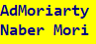

Alıştırma
Önce yazılı olan kısmı cevap kutunuza aktarınız.
#include <stdio.h>
int main()
{
char isim[4][300];
printf("Ad");
scanf("%[^a]s", isim[3]);
printf("Naber %s", isim[3]);
return 0;
}
A | d | M | o | r | i | a | r | t | y
N
Well, o değil de tamponda ne kaldı?

Slide 52

string.h kütüphanesi

Slide 53

string.h kütüphanesi
Dizgilerle çalışmak özen ister.
int, double… ’dan farklı olarak dizgilerde if(x==“merhaba”)… gibi bir kıyaslama ya da x2=x; gibi değer aktarımı yapamayız.
Dizgilerde dizgi sonu karakterini de hesaba katan strcmp, strcpy gibi fonksiyonlar kullanılır.

Slide 54
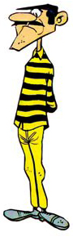
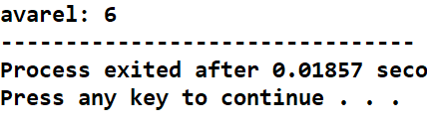
strlen: dizgideki metnin uzunluğunu bulmak
printf( “avarel: %d", strlen( “avarel” ) );
strlen dizgi uzunluğu ölçer
strlen ‘\0’ elemanını hesaba dahil etmez!
Ben bile anladım, çok basit.

Slide 55

Ev yapımı strlen
#include <stdio.h>
int dizgi_uzunlugu (char dizgi[]);
int main()
{
printf( "avarel: %d", dizgi_uzunlugu( "avarel" ) );
return 0;
}
int dizgi_uzunlugu (char dizgi[])
{
int i=-1;
while(dizgi[++i]!='\0');
return i;
}

Slide 56
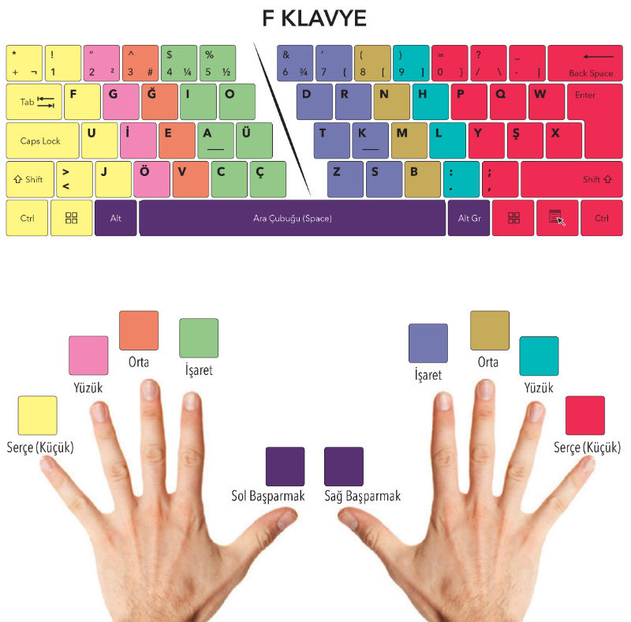

Bunu biliyor musunuz? F klavye
F klavye, Türkçe için özel olarak geliştirilmiş bir klavye olduğundan Türkçe bir metni bu klavyede yazmak, Q klavyede yazmaktan daha kısa sürer.
(Vikipedi)
Hazırlıklar devam ediyor. Türkiye'de 2017'den itibaren kamu kurumları artık F klavyeye geçecek.
(Gazete Haberi)
The most efficient keyboard layout in the world ...
is called Turkish F. It was designed by İhsan Sıtkı Yener in
1955. He used scientific methods to measure letter
frequencies in Turkish language to compose a keyboard layout
that would be fast to use. Also, this layout provides almost ideal balance between two hands when typing. With Turkish F this country has broken 14 world records in typewriting championships between 1957 and 1995. Strangely, Turkish F is not the most commonly used layout in Turkey.
https://keyshorts.com/blogs/blog/41838657-31-weird-fun-facts-about-computer-keyboards-you-didnt-know-about

Slide 57

strcpy: dizgilerde kopyalama (dizgi1=dizgi2; yazmanın doğrusu)
string copy’nin kısaltılmışıdır.
İki parametre alır. İkincisindeki dizgiyi birinciye kopyalar. Birincisinin adresini döner. (Döndüğü değeri kullanmak zorunda değiliz.)
strcpy(golge,asil);
golge dizisi
asil dizisi
r | e | d | \0
r | e | d | \0 | d
  Örn. dizgi tanımlanırken char a[20]=“abc”; şeklinde değer ataması yapmamışsanız(sadece char a[20]; demişseniz), peşinden a=“abc”, a[]=“abc”; şeklinde yapamazsınız. Şunu kullanabilirsiniz:
  char a[20];
  strcpy(a, “abc”);
  //”abc”dan sonra ‘\0’ karakterini de otomatik ekler.

Slide 58
strcmp: dizgileri birbiriyle kıyaslama
Sayıları sayi1==sayi3 ya da sayi1==4 diye karşılaştırabiliriz ancak dizgileri fonksiyon kullanmadan karşılaştıramayız.
(== ile karşılaştırmak yanlış kullanımdır)
dizg==my_str
dizg==“hello”)

Slide 59
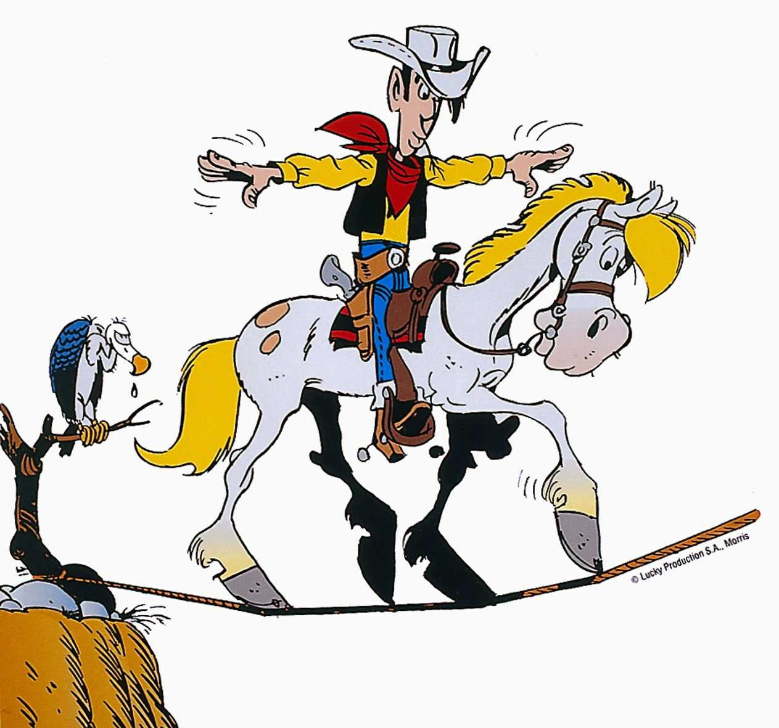
strcmp: dizgileri birbiriyle kıyaslama
strcmp, iki parametre alır.
İkisini alfabetik önceliğe göre kıyaslar.
  Birincisi önceyse negatif/pozitif?, ikincisi önceyse pozitif/negatif? değer döner. Bunu ezberlemenize gerek yoktur. İhtiyacınız olursa deneme yanılma ile çözersiniz.
  İkisi aynı dizgiyi içeriyorsa, nötr olan 0 değerini döner.
dizgi1
dizgi2
if( strcmp(cevap, “evet”)==0 )
printf(“Bence de evet.”);
if( cevap == “evet”)
yanlış kullanımdır.
if( !strcmp(cevap, “evet”) )
printf(“Bence de evet.”);

Slide 60
Özet: strcmp
Kendimiz yazalım.
Dizgileri kıyaslamak için strcmp fonksiyonunu kullanırız.
string compare (“dizgi kıyaslama”) kısaltılmışıdır.
Bu fonksiyon string.h kütüphanesi içindedir.
İki dizginin alfabetik önceliğini -1 ya da 1 değeriyle belirler. İki dizgi tamamen aynı ise 0 değerini döner.
#include <stdio.h>
#include <string.h>
int main()
{
char cevap[20];
printf("Devam mi?");
scanf("%s", cevap); // & yok.
// ya da gets(cevap);
if(strcmp(cevap,"Devam")==0)
printf("Peki, devam oyleyse…”);
else
printf("Yarismadan cekiliyorsunuz.");
return 0;
}

Slide 61
strcmp: dizgileri birbiriyle kıyaslama
strcmp(“avarel”, “duldul”) ifadesi -1 değerini alır. Çünkü soldaki alfabetik olarak daha öncedir.
strcmp(“rin tin tin”, “red kit”) ifadesi 1 değerini alır. Çünkü sağdaki alfabetik olarak daha öncedir.
strcmp(“joe”, “joe”) ifadesi 0 değerini alır. Çünkü ikisi de tamamen aynıdır.
Küçük büyük harf duyarsız olanı strcmpi.
Joe ile joE strcmpi ‘e göre aynıdır.

Slide 62
Alıştırma
5 öğrencinin ismini (soyadıyla birlikte) alıp, bunları alfabetik olarak sıralatalım.

Slide 63
Anlayamadığınız yerleri bizlere sorunuz.
5.ders sonu

Slide 64
Alıştırma
5 öğrencinin ismini (soyadıyla birlikte) alıp, bunları alfabetik olarak sıralatalım.

Slide 65
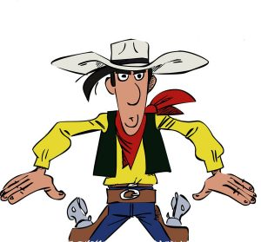
Özet
Tek sözcük alacaksan,
scanf(“%s”, dalton);
kullanırsın.
Bol sözcük için
gets(dalton);
Kıyas için strcmp 0 değerini aldı mı?

Slide 66

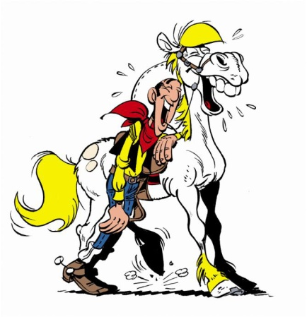
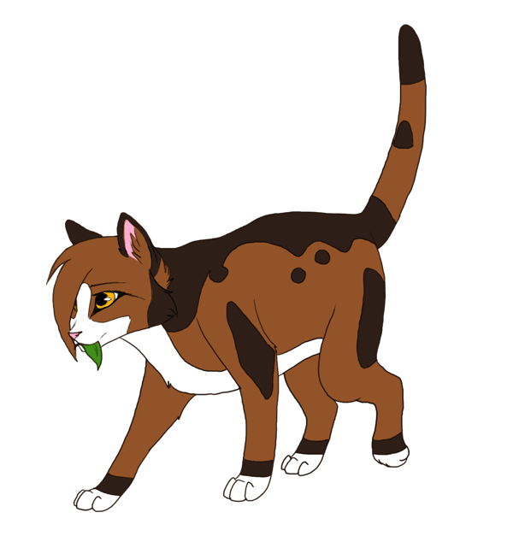
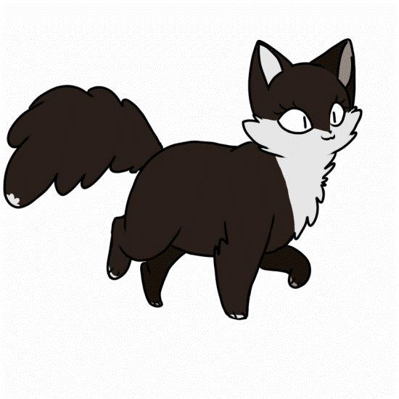
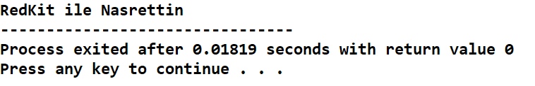
strcat: dizgileri peş peşe eklemek
In formal language theory and computer programming, string concatenation is the operation of joining character strings end-to-end. For example, the concatenation of "snow" and "ball" is "snowball".
char dizgi[100]={};
strcpy(dizgi,"RedKit");
strcat(dizgi," ile ");
strcat(dizgi,"Nasrettin");
printf("%s",dizgi);

Slide 67
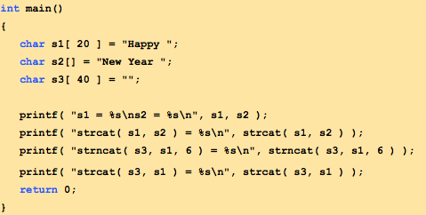
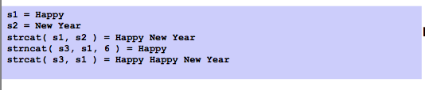
Dizgi işlemlerine bir örnek
strncat kullanımının strcat’ten farkı nedir?
strcat fonksiyonu void mi dönüyor? İnceleyiniz.

Slide 68
<string.h> Kütüphanesi
C'de karakter dizileri, yani Dizgiler için tanımlanmış bazı fonksiyonları barındıran kütüphanedir.
Fonksiyon | Özellik
int strlen( DİZGİ ) | Dizginin uzunluğunu döner
DİZGİ strcpy(DİZGİ , DİZGİ ) | İkinci dizgiyi birinci dizginin içine kopyalar. Birinci dizgiyi döner.
int strcmp(DİZGİ , DİZGİ ) | alfabetik önceliğe göre -1 ya da +1, dizgiler (\0’a kadar) eşitse 0 döner
DİZGİ strcat(DİZGİ , DİZGİ ) | Birinci dizginin ucuna ikinci dizgiyi ekler. Birinci dizgiyi döner.
DİZGİ strncpy(DİZGİ, DİZGİ, KARAKTER SAYI ) DİZGİ strncat(DİZGİ, DİZGİ, KARAKTER SAYI ) | Sonuncu parametre ile genişlik kontrolü yapabiliyoruz.

Slide 69
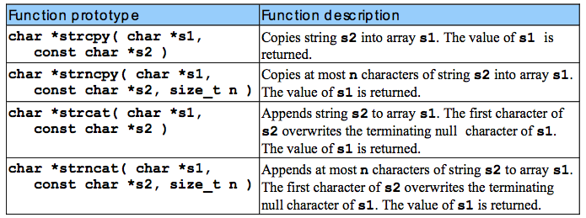
strn… fonksiyonlarının genişlik kontrol özelliği
Araya ‘n’ eklemesi yaparak, 3. bir parametre ile işlem genişliği kontrolü yapabiliyorsunuz.
Bu tablodaki char * ifadeleri DİZGİ anlamında düşünülebilir.
strncpy sadece n karakteri kopyalar ama peşine ‘\0’ koymaz. strncat peşine ‘\0’ı koyar.

Slide 70
BOL BOL KOD YAZARAK KONULARI PEKİŞTİRİN!
(Bir öğrencinin 2018 Bahar Dönemi Ödev3 geribildiriminden)
(if-else) dışında başka işlevleri de kullanmayı denedim. Özellikle fonksiyonu kullanmayı isterdim fakat olmadı. Hocamızın da dediği gibi günde 15 dakika kod yazıp 5 gün kod yazmakla, 1 günde 75 dakika kod yazmak arasında büyük fark olduğunu anladım. Elimden geldiği kadar kod yazıp eksiklerimi kapatmaya çalışıyorum.

Slide 71

Alıştırma
2016 Yaz Dönemi Final Sınavından
int c=2;
char b[]="itina";
char a[20];
strcpy(a, "kirem");
strncat(a,b,2);
printf("%s", a);
strcat dizgi kedisi anlamında değildir. Bir dizi olacak şekilde birbirine bağlamak anlamındaki “concatenate” sözcüğünden gelir.

Slide 72
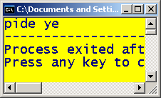
Alıştırma:
Birçok dizgi fonksiyonunu kendiniz de yazabilirsiniz.
Örneğin, strrev fonksiyonu bir dizgiyi alıp tersini döndürmektedir.
#include <stdio.h>
#include <string.h>
int main() {
char x[50]="ey edip";
strrev(x);
printf("%s", x);
return 0;
}
strters isimli kendi fonksiyonumuzu yapalım. dizgi alsın, ters çevirsin, void dönsün.
strlen kullanmak gerekir. Peki, o halde uzunluk fonksiyonunu tekrar yazalım.

Slide 73
Alıştırma: palindrome kodu
Kullanıcıdan metni girmesini isteyin.
Metni bir diziye kaydedin.
Metnin tersten okunuşunu başka bir diziye kaydedin.
Sonra metnin tersten okunuşunu ekranda görüntüleyin.
Girilen isimle, tersten okunuşu aynı ise (örneğin “kazak”) kullanıcıya bunun palindrome denilen tipte bir metin olduğunu belirtin.
Örneğin: “ey edip adanada pide ye”

Slide 74

Uygulama
Eski bir sınav sorusundan esinlenerek
char agac[20]="sogut";
char cicek[30]={};
strcpy(cicek,"leylak");
cicek[5]='\0';
strncat(cicek, agac,2);
if(strcmp(cicek, agac))
printf("%s\n%s", cicek, agac);
else
printf("%s\n%s", agac, cicek);

Slide 75
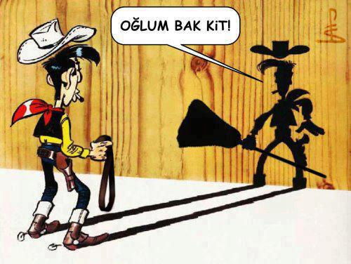
Alıştırma
Ismin ne kovboy?
  (Kullanıcı girişi) Red Kit derler bana.
  (cok isim girse bile ilkiyle hitap edilecek)
Sana bir fikra anlatiyim mi Red?
  (Kullanıcı girişi)Anlat
Anlat demekle olmaz sana bir fikra anlatiyim mi Red?
  (Kullanıcı girişi)Lutfen anlatir misin, rica etsem?
Lutfen anlatir misin, rica etsem? demekle olmaz sana bir fikra anlatiyim mi Red?
  (Kullanıcı girişi)Ne demekle olur peki?
  Ne demekle olur peki? demekle olmaz, sana bir fikra anlatiyim mi Red?
    (Kullanıcı girişi)Oglum, bak git!
  Tamam, sinirlenme Red. (Program sonlanır)

Slide 76
Anlayamadığınız yerleri bizlere sorunuz.
6.ders sonu

Slide 77
EK SLAYTLAR
Ek slaytlar derste değinilmeyen slaytlardır.
  Derste değinilmemesinin nedeni, slaytlardan rahatlıkla anlaşılabilmesi, konunun pekiştirilmesi için alıştırmalar içermesi vs. olabilir.
Bunlar sınavlarda sorumlu olduğunuz slaytlardır.
  Ancak derste değinilenler kadar öncelikli olarak sınavda yer almayabilirler.

Slide 78
sizeof hakkında
  sizeof fonksiyonu değişken ismi ya da türü ile çalışır ve kaç bayt tuttuğunu tam sayı olarak döner.
  printf(“%d”, sizeof(int)); // 4 yazdırır çünkü int 4 bayt yer tutar.
  sizeof(array)/sizeof(array[0])
Dizinin kapasitesini verir. Ancak fonksiyona gönderilen dizilerde ne yazık ki çalışmaz çünkü onlarda sizeof, dizi ismini ilgili işaretçi olarak görür ve işaretçinin bellekte kapladığı alanı verir. Sonuç: Fonksiyona dizi gönderirken ikinci bir parametre olarak yine kapasite değişkenini göndermeli.

Slide 79
ALIŞTIRMA:
Bir dizi alıp, kabarcık sıralama algoritması ile dizelim.
Dizinin kapasitesi ilk başta kullanıcı tarafından girilsin.
Dizi oluşturulsun ve değerleri kullanıcı tarafından tek tek girilsin. (1.fonksiyon kullanımı)
Dizi ekrana yazdırılsın. (2.fonksiyon kullanımı)
Dizi, sıralama işleminden geçirilsin. (fonksiyon kullanımı)
  Ara basamaklar da adım adım (her enter’a basıldığında) ekrana yazdırılsın.
Sıralanmış hali tekrar yazdırılsın.
Süre ölçümleri yapabilirsiniz.
Ayrıca Derste Yazılan Kodlar vb. dosyasındaki
Kabarcik_Siralama_Inceleme.c üzerinden alıştırma yapınız.

Slide 80

Alıştırma
10 tane kişiye isimleri ve memleketleri sorulmuş ve bir kağıda not edilmiştir.
Bir döngü ile bu bilgileri kullanıcıdan alın ve hepsini tek bir karakter dizisine kaydedin.
İpucu: char sehirler[10][2][21]
Daha sonra memleketi Ankara olan kullanıcıları bir liste şeklinde ekrana yazdırın.

Slide 81
Dizgi fonksiyonları alıştırması
string.h kütüphanesindeki fonksiyonları kendiniz kodlayın.
  strlen
  strcpy
  strcat
  strrev
  strcmp

Slide 82
Dizgilerde dönüşüm…
int, char, double gibi türler arasında parantez ile rahatlıkla dönüşüm yapabiliyorduk.
  int ascii_degeri = (int)’a’; gibi
Dizgilerde ise (örn. “123” şeklindeki bir dizgiyi int’e çevirmek için) özel fonksiyonlar gereklidir. Kendi fonksiyonlarınızı tasarlayabilir ya da şunlar gibi fonksiyonları araştırabilirsiniz:
  stdlib.h içerisindeki itoa, atoi, atof… //isimler array to int …
    int x = atoi( "1234" );
  fprintf’in dosyaya değil, dizgiye yazdıran versiyonu olan sprintf
    sprintf(str, “%f", M_PI);
Bu slaytta ismi geçen fonksiyonlardan (atoi vs.) sınavlarda sorumlu değilsiniz.

Slide 83
Ek slaytlar
GİRİLEN SÖZCÜKLERİ DOĞRU ŞEKİLDE DİZGİYE KAYDEDEBİLMEK
  gets kullanımı
  Şapkalı scanf kullanımı
  Dosyadan okuma yapmak

Slide 84
Inputting Strings
The standard scanf with “%s” code will stop reading when encountered characters like space or newline(enter)
scanf(“ %[^\n]s", word);
  Can take a string with space!!!
  Has a meaning like “receive everything until an enter”
We do not need to put space in “%s” usage.
scanf(“%s”, &a); and
scanf(“ %s”, &a) are the same.
They both ignore the spaces and then take the word.
As far as “%[^X]” usage is concerned, we do need a space in front of % sign to ignore spaces at the beginning of the entry.

Slide 85
Dizgiler ve scanf'in birlikte doğru kullanımı
scanf(“%s”, word);
  Bu kullanım sözcük alımı için özelleşmiştir. Girilen girdilerin başındaki boşlukları göz ardı eder, çünkü boşlukla başlayan bir sözcük olmaz.
    “ %c” kullanımındaki gibi boşluğa “%s” kullanımında gerek kalmaz.
scanf, klavyeden dizgi alımlarında yetersiz kalabilmektedir: scanf boşluk ve enter gibi karakterlerle karşılaşınca karakter taramayı sonlandırır.
  Bu kullanım klavyeden sadece bir sözcük alımında kullanılabilir. Peki birkaç sözcük ya da bir cümle almak istersek?

Slide 86
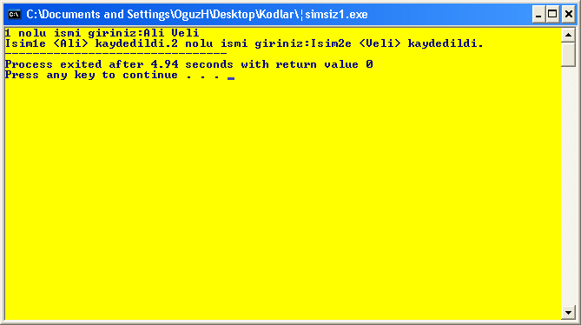
Tek sözcükten daha uzun dizgi okuyabilmek
Aşağıdaki kodda 1.scanf çalıştırıldıktan sonra stdin tamponu halen dolu kaldığı için, bir sonraki scanf kodu durdurmuyor ve dolu tampondan okuma yapıyor.
char isim1[30], isim2[30];
printf("1 nolu ismi giriniz:");
scanf("%s", isim1);
printf("Isim1e <%s> kaydedildi.", isim1);
printf("2 nolu ismi giriniz:");
scanf("%s", isim2);
printf("Isim2e <%s> kaydedildi.", isim2);
Kod çalışınca kullanıcı stdin’e “Ali Veli+enter” gönderecektir.
1. scanf “Ali”yi okur. Boşluğu görünce sonlanır. Tamponda “Veli“ kalır. Bu nedenle ikinci scanf Veliyi alır ve aradığını bulduğu için kodu durdurmaz.
gets(isim1) ile isim1’i alırsak “Ali Veli”nin tamamı isim1’ (istediğimiz şekilde) kaydedilir.

Slide 87
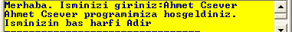
Tek sözcükten daha uzun dizgi okuyabilmek
Kullanıcıdan ismini isteyen ve sonra şu şekilde çıktı veren bir kod şu şekilde yazılabilir:
char isim[50];
printf("Merhaba. Isminizi giriniz:");
gets(isim); //Burada scanf(“%s”,… olmaz neden?
printf("%s programimiza hosgeldiniz.\n", isim);
printf("Isminizin bas harfi %cdir", isim[0]);
Buraya %s yazarsanız programınız çalışır ama bu satırın işlemi görülürken hata verir. (ÇALIŞMA ZAMANI HATASI)

Slide 88
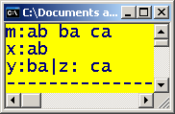
Alıştırma(Dizgi alımı)
#include <stdio.h>
int main() {
char x[50];
char y[50];
char z[50];
printf("m:");
scanf("%s%s",x,y);
gets(z);
printf("x:");
puts(x);
printf("y:%s|z:%s",y,z);
return 0;
}
m | : | a | b |  | b | a |  | c | a
x | :
gets boşluklar dahil ilk \n’a kadar tüm satırı alır. \n’i tamponda bırakmaz.
veya işareti ile dikey çizgi yapılabiliyor.
“%s” kullanımı sözcük almaya odaklıdır. Bu nedenle sözcükle karşılaşana kadar ki boşlukları göz ardı eder. “ %c” kullanımındaki gibi bir boşluk koymaya gerek duyulmaz. Şapkalı %[..]s kullanımı öyle değildir.

Slide 89
Dizgiyi limitsizce doldurmayı ve taşırmayı önlemek
gets ya da scanf’in dizginin kapasitesine bakmaksızın çalışmaları, kullanıcının çok uzun satırlar girmesi durumunda sıkıntılar ortaya çıkarmaktadır (bkz.Morris worm – ilk internet solucanlarından) Girilen girdi dizgiye sığamamakta ve dışarı taşarak sistem sorunları oluşturmaktadır.
Bu duruma iki şekilde önlem mevcuttur:
  fgets kullanmak ve dizginin kapasitesini fgets’e bildirmek
    fgets(dizgi, dizgi_kapasitesi, stdin);
  scanf’i “%100s” kullanımıyla kullanmak. Bu kullanımı derste pek kullanmayacağız.

Slide 90
Tek sözcükten daha uzun dizgi okumayı scanf ile yapmak
Tek sözcükten daha uzun dizgi okumayı gets ile yapabiliriz.
  Ancak scanf’teki %[^\n] kullanımı da bize bu imkanı sağlar.
    Ayrıca \n yerine karakterler yazarak, bu kullanımı daha da özelleştirebiliriz.

Slide 91
Tek sözcükten daha uzun dizgi okumayı scanf ile yapmak
scanf’e “(sadece) enter görünce sonlan” anlamında [^\n] eklenebilir.
  scanf(“ %[^\n]s”, ulke_ismi);
Şapkalı kullanımda (boşluk ve enter alınmasın isteniyorsa) başına boşluk koymak
(“ %c” kullanımındaki gibi) gerekir.
Sade scanf(“%s”, isim) kullanımında konulması gerekmez, konulmuş gibi davranır. (yine de konulabilir).

Slide 92
Neden “ %[^\n]s” de boşluk var?
scanf’teki sade “%s”, tampondaki ilk boşluk/enter’ları almaz (deneyelim).
  Ancak, şapkalı kullanıma geçince, daha önce gördüğümüz “%c”, “ %c” arasındaki fark ortaya çıkmaktadır ve duruma göre %’nin öncesine boşluk koymak gerekir.

Slide 93
Tek sözcükten daha uzun dizgi okumayı scanf ile yapmak
Dizgilerde tek sözcükten daha uzun metinlerin alımı için gets’e alternatif olarak şu ifadeyi kullanabiliriz:
Bu scanf ifadesi ile, girilen metinde boşluk olsa dahi tüm girilenleri (enter’a basılana kadar) başarılı bir şekilde alıyor ve isim’e kaydediyor.
Peki bu ifade nasıl çalışır? …
scanf(“ %[^\n]s”, isim);

Slide 94
Özet: scanf ile dizgi okurken stdin’deki boşluk/enter’ları göz ardı edebilmek
  scanf(“%[^\n]s”, ulke_ismi);
  (%’den önce boşluksuz) kullanımının bir eksiği vardır. Eğer yukarıda bir başka scanf varsa, ondan artakalan bir “enter” tamponda bekliyor olabilir. Bu durumda, bu scanf “enter gördüm çıkayım” diyerek ulke_ismi değerini hiç almaz.
  Çözümler:
  fflush(stdin); // giriş tamponu boşalsın
  scanf("%[^\n]s", ulke_ismi);
  scanf(" %[^\n]s", ulke_ismi);
Buraya koyacağımız bir boşluk derleyiciye şu mesajı verir:
Lütfen, bütün enter/boşluk (whitespace) leri göz ardı et, sonra okuma yap.
Bu boşluğu daha önce “%c” ile kullanmayı görmüştük.
“%s” sade şekilde kullanıldığında boşluk koyulmuş gibi işlem yürütür(ayrıca boşluk koymaya gerek yoktur.)
Ancak yukarıdaki gibi ^lı kullanımda başına boşluk gerekmektedir.

Slide 95
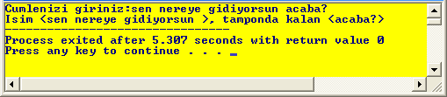
Tek sözcükten daha uzun dizgi okumayı scanf ile yapmak
scanf("%[^abc]s", isim); // %[^a^b^c]s şeklinde de olur.
  Bu örnekteki kullanım: Kullanıcıdan klavye aracılığıyla gönderilen veriler, giriş tamponuna kaydedilir. SCANF komutu giriş tamponundan veri alır, isim’e kaydeder ve aldığı veriyi tampondan siler.
  Bu durum [^abc] ifadesi nedeniyle a,b ya da c harflerini görene kadar sürer. Bu harflerden birini gördüğü ilk anda değer alma işlemini bitirir.
  İşlem bittiğinde tamponda halen bilgi kaldıysa, bir sonraki scanf o bilgiyi okur.
  Kullanıcı “sen nereye gidiyorsun acaba?” girerse
char isim[20],tampon[20];
printf("Cumlenizi giriniz:");
scanf("%[^abc]s", isim);
scanf("%s", tampon);
printf("Isim <%s>, tamponda kalan <%s>", isim, tampon);

Slide 96
Tek sözcükten daha uzun dizgi okumayı scanf ile yapmak
scanf("%[^abc]s", isim);
  a’yı görürsen sonlan YA DA
  b’yi görürsen sonlan YA DA
  c’yi görürsen sonlan
  “Dizgiler nasil?” girilirse ?
    “Dizgiler n” kısmını alır.
scanf("%[abc]s", isim);
  ^ olumsuzlama (negation) işareti yok.
  Sadece a,b,c’den oluşan kısmı al, gerisine dokunma.
  “abakus” girilirse ?
    sadece “aba”yı alır.
Sadece “abc”i yan yana görürse çıksın, yoksa “ba”da vs. çıkmasın istiyorsak, ona özel fonksiyon yazmalıyız.

Slide 97
Tek sözcükten daha uzun dizgi okumayı scanf ile yapmak
scanf, yalın olarak kullanıldığında
  enter (\n)
  dizgi sonu ifadesi (\0) ve
  boşluk ( )
  girilene kadarki kısmı aldığı için “ %[^\n^\0^ ]s” e denk olarak düşünebiliriz.
Burada boşluk konulmasının nedenini daha önce “ %c” kullanımında incelemiştik.
Girişin başındaki
\n ve \0 gibi (whitespace) karakterleri
göz ardı etmesi için
scanf(“ %[^\n^\0^ ]s”, isim);
≈
scanf(“%s”, isim);

Slide 98
scanf ile tek sözcükten daha uzun dizgi okuyabilmek
Bu nedenlerden dolayı eğer sadece enter girilene kadar okuma yapılsın (dizgi sonu karakteri ve boşluk olsa bile okumaya devam edilsin) istiyorsak…
ya da
DEĞİL!
İFADESİNİ KULLANIRIZ.
scanf(“%s”, isim);
scanf(“ %[^\n^\0^ ]s”, isim);
scanf(“ %[^\n]s”, isim);

Slide 99
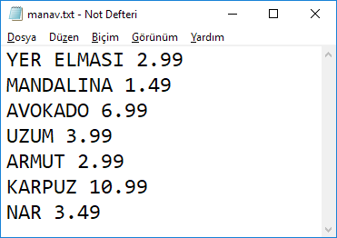
scanf’in şapkalı kullanımına örnek
Meyve isimleri iki sözcüklü olabiliyor.
Sayılar da aynı satırda olduğu için fgets vs. işe yaramaz.
Nasıl sadece meyve isimlerini alabiliriz?
fscanf(dosya, " %[^0123456789]s", isim);
Dikkat: Dizgi isimleriyle birlikte ilk rakama kadar olan boşlukları da aldığı için strcmp(isim,”YER ELMASI”)’nin 0 dönmesini bekleyebilmenize rağmen dönmez.
Eğer boşluk yerine ayraç olarak tab kullanıldıysa %[^\t]s de tercih edilebilir.
“Neden fgets varken, şapkalı fscanf?” sorusuna cevap veren güzel bir örnek…

Slide 100
Uyarı
fscanf(dosya, “%c%[^0123456789]s%c", &x, isim, &y);
fscanf(dosya, “%c", &x);
fscanf(dosya, “%[^0123456789]s", isim);
fscanf(dosya, “%c", &y);
Rakam’a denk geldiğinde sadece %s değil, tüm scanf sonlanıyor. Bu nedenle x başarılı şekilde kaydedilir ama y’e dokunulmaz.
Şapkalı kullanım varsa ayrı ayrı scanf/fcanf kullanınız.

Slide 101
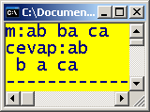
Alıştırma(Dizgi alımı)
#include <stdio.h>
int main() {
char masa[50];
char sandalye[50];
char kapi[50];
printf("m:");
scanf("%s",masa);
scanf("%[^a]s",sandalye);
gets(kapi);
printf("cevap:");
puts(masa);
printf("%s %s",sandalye,kapi);
return 0;
}
m | : | a | b |  | b | a |  | c | a
c | e | v | a | p | :
“%s”
ile
“ %s”
aynı
ama
şapka
varsa
farklı

Slide 102
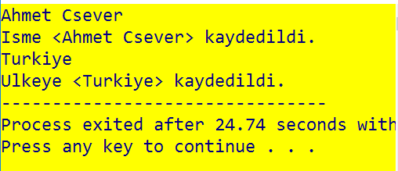
Koddaki boşlukları doldurarak, kodun tamamını tekrar yazınız.
#__________<stdio.h>
int main()
{
char ________[20], ____[40];
scanf("%_____s", isim);
printf("Isme <_____> kaydedildi.\n", ______);
scanf(“__%_____s", ulke_ismi);
printf("Ulkeye <_____> kaydedildi.", _______);
return 0;
}
boşluk yerine b yazınız.
Bir sonraki slayttaki kodu inceleyelim.

Slide 103
Cevap
#include <stdio.h>
int main()
{
char isim[20], ulke_ismi[40];
scanf("%[^\n]s", isim);
printf("Isme <%s> kaydedildi.\n", isim);
scanf("b%[^\n]s", ulke_ismi);
printf("Ulkeye <%s> kaydedildi.", ulke_ismi);
return 0;
}
boşluk yerine b yazınız.
Burada boşluk olmasaydı ne olurdu ve neden?

Slide 104
Bir başka cevap
#include <stdio.h>
int main()
{
char isim[20], ulke_ismi[10];
gets(isim);
printf("Isme <%s> kaydedildi.\n", isim);
gets(ulke_ismi);
printf("Ulkeye <%s> kaydedildi.", ulke_ismi);
return 0;
}
Ülke ismi de iki sözcük olabilirdi.
Örn. Yeni Zelanda

Slide 105
puts(…)
scanf %s tek sözcük alabilir, gets(…) ise hepsini alır.
  get string anlamındadır.
  gets \n’i dizgiye kaydetmez, ama onu tamponda da bırakmaz(deneyiniz).
puts(…) ise printf(“%s\n”,…) ile aynıdır.
  puts enter da koyar.
Kendi yazdığınız basit bir kod ile kullanımlarını test ediniz ve sınavda bu fonksiyonları görürseniz bocalamayınız.

Slide 106
fgets() ve fputs(…)
Eğer bir dosyadan gets ile okuma yapmak istiyorsanız (örn. personel isimlerini içeren bir .txt dosyasından isimleri okuyarak bir dizgi dizisine kaydetmek istediğinizde) :
fgets(dizgi, maks_karakter, dosya);
  dosya’dan okuma yapar.
  ‘\n’ ile karşılaşma, dosya sonuna erişim, “maks_karakter-1” adet karakter okunmuş olması durumlarından biriyle karşılaştığı anda sonlanır.
  Okuduklarını dizgiye yerleştirir.
  gets’den farklı olarak \n’i de dizgiye alır ve ondan sonra sonlanır.
  (gets \n’i dizgiye almaz, ancak tampondan \n’i siler. Deneyiniz.)
fputs(dizgi, dosya);
  puts’tan farklı olarak dizgiyi ekrana değil dosyaya yazar.
  Ayrıca puts gibi ek bir ‘\n’ ilavesi yapmaz.
\0 ile birlikte dizgiye yazacağı maks. karakter sayısı
Kendi yazdığınız basit kodlar ile kullanımları test ediniz ve sınavda bu fonksiyonları görürseniz bocalamayınız.

Slide 107
fgets()
fgets fonksiyonunun dosyadan ‘\n’ değerini de çekmesi ve dizgiye geçerli bir karakter olarak kaydetmesi bazen sorun oluşturabilir.
Ancak bunu rahatlıkla çözüm üretebiliriz:
fgets(cumle, 100, stdin);
cumle[ strlen(cumle)-1 ] ='\0';
String.h kütüphanesindeki(yakında göreceğiz) strlen fonksiyonu dizgi kaç karakterse onu bize döner.(‘\0’ dahil etmez.)

Slide 108
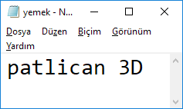
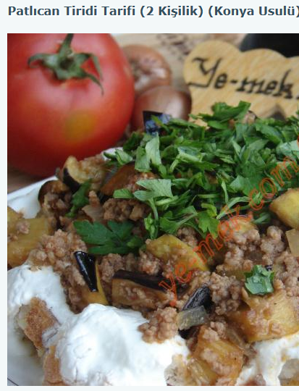
Alıştırma
FILE *dosya = fopen("yemek.txt","r");
char food[100]="111111111111111111";
fgets(food, 5, dosya);
int i;
for(i=0; i<7;i++)
printf("%c", food[i]=='\0'? 'A':food[i]);
patlA11
Notes:
>>12:49+1

Slide 109
Uyarılar
Dizgilerle çalışırken ‘\0’ (dizgi sonu karakteri) hep göz önünde bulunduralım.
Veri giriş/çıkışları için araç kutumuzda birçok fonksiyon var.
  scanf
    “%s”, “ %[^\n]s” gibi kullanımlar.
  gets
    Satırı tamamen alır, dizgiye \n’sini yerleştirmez.
  fgets
    Satırı tamamen alır, dizgiye \n’sini de yerleştirir.
    fgets(dizgi, 100, stdin); gibi bir kullanımla klavyeden de veri alabilir.
  fputs
  …

Slide 110
strcpy: dizgilerde kopyalama
YANLIŞI:
#include <stdio.h>
void fonk(char []);
int main() {
char x[10];
fonk(x);
printf("%s",x);
return 0;
}
void fonk(char t[])
{
t="deneme";
return;
}
DOĞRUSU:
#include <stdio.h>
#include <string.h>
void fonk(char []);
int main() {
char x[10];
fonk(x);
printf("%s",x);
return 0;
}
void fonk(char t[])
{
strcpy(t,"deneme");
return;
}
İstenileni yapmıyor, ama hata da vermiyor. C dili (ne yazık ki) hatalara karşı çok hoşgörülü bir dildir.

Slide 111
strstr kullanımı

Slide 112
strstr
Dizgi içerisinde dizgi aramak…
“Ali Veli Necati” dizgisinde, “Necati”nin geçtiği yerin başlangıcının adresini döner. *
Eğer yoksa NULL döner.
Tipik kullanımı
  #include <stdio.h>
  #include <string.h>
  int main ()
  {
  char dizgi[100] = "Ali Necati Veli";
  char *p;
  p = strstr(dizgi, "Necati");
  if(p==NULL) printf("Dizgide \"Necati\" yoktur.");
  else printf("Dizgide \"Necati\" bulundu.\nBulunan yerden itibaren dizginin gerisi: %s", p);
  return 0;
  }
*Birden çok “Necati” varsa ilkinin adresini döner, sonuncusunu strrstr dönüyor.

Slide 113
strlwr ve strupr kullanımı

Slide 114
strlwr ve strupr kullanımı
Harfleri küçültmek ya da büyütmek
strlwr: DENEME -> deneme (string lower case anlamında)
strupr: deNemE -> DENEME (string upper case anlamında)
Çalışması: özgün dizi üzerinde güncelleme yapar, dizginin adresini döner.
Tipik kullanımı:
char dizgi[100] = "deneme";
strupr(dizgi);
printf("%s", dizgi);
ya da
char dizgi[100] = "deneme";
printf("%s", strupr(dizgi););

Slide 115
strtok kullanımı

Slide 116
Dizgiyi parçalara ayıran komut: strtok (token:jeton/işaret demek)
strtok : Dizginin içinde istenilen yerlere, her çağırılışında bir yere ‘\0’ koyarak dizgiyi parçalamamıza yardımcı olur.
A | l | i |  | V | e | l | i |  | A
Her çağırılışında bir bileşenin başının adresini döner.
A | l | i | \0 | V | e | l | i |  | A
A | l | i | \0 | V | e | l | i | \0 | A

Slide 117
Dizgiyi parçalara ayıran komut: strtok (token:jeton/işaret demek)
p = strtok (dizgi,",:");
  (ilk çağırılış) Dizgideki ilk , ya da : yerine \0 koyar. p ilk parçanın adresini alır (ilk parçanın adresi, dizginin adresidir)
  strtok kendi içinde en son nerede kaldığını tutar.
  p = strtok (NULL, ",:");
  Sonraki çağırılışlarında ilk parametre NULL olur.
  Bir sonraki parçanın sonuna \0 koyar ve yeni oluşan bu parçanın başının adresini p’ye döner.
En sona (‘\0’) gelindiğinde NULL değerini döner.

Slide 118
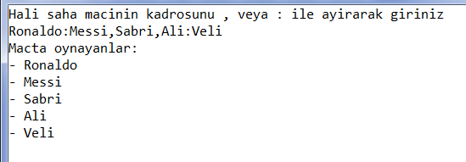
strtok – Tipik kullanımı
#include <stdio.h>
#include <string.h>
int main ()
{
char dizgi[100];
printf("Hali saha macinin kadrosunu , veya : ile ayirarak giriniz\n");
gets(dizgi);
printf("Macta oynayanlar:\n");
char *p;
p = strtok(dizgi, ":,");
while (p!=NULL)
{
printf("- %s\n", p);
p=strtok(NULL, ":,");
}
return 0;
}

Slide 119
strrev kullanımı

Slide 120
strrev kullanımı
strrev(metin);
  metin dizgisini ters sıralı halde kendisi üzerine yazar.
  metin “abc” ise, strrev(metin); komutundan sonra metin’in yeni değeri “cba” şeklinde olur.
  Bu komut metin’i döner.
    printf(“%s”, strrev(metin));
      metin’i günceller, metin’i döner.
      Ekrana metin’in yeni değeri yazdırılır.
      (kendiniz de deneyerek test ediniz.)

Slide 121
Diğer dizgi fonksiyonları

Slide 122
Diğer dizgi fonksiyonları
string.h içerisinde birkaç tane daha fonksiyon vardır.
Bunları
  https://fresh2refresh.com/c-programming/c-strings/
  https://www.tutorialspoint.com/c_standard_library/string_h.htm
  gibi sitelerden örnekleriyle birlikte inceleyebilirsiniz.
Ara sınav II’de bunları kullanabilirsiniz. Sınava getireceğiniz çalışma kağıdına bunları not alabilirsiniz.
Birçok dizgi fonksiyonunu döngüleri/koşulları kullanarak kendimiz de yazabiliriz.

Slide 123
SINAVLARLA İLGİLİ OLMAYAN BİLGİLER
Bu slaytlardan sınavda sorumlu olmazsınız.
  Ödevlerinizde vs. kullanma isteyebileceğiniz bilgiler olabilir.
  Piazza’nın kullanımıyla ilgili basit bilgiler olabilir.

Slide 124

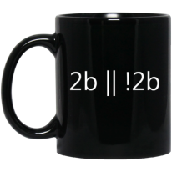
Bunu biliyor musunuz?
2018 Yaz döneminde de bu aralıkta 2 öğrenci,
dersle ilgisiz bir youtube videoma yorum eklemiştir.
1.HİPOTEZ:
Ödevlerin zorlaşması ile birlikte ödevi açıp boş boş bakan (düzenli çalışmamış) öğrenci, bir süre sonra “Hocayı bir stalklayım hele” düşüncesine erişir.
Dönemin bu haftalarında öğrencilerden
  “Hocam, internette videonuzu gördüm…”
  “Hocam, siz x’den y ile mezun olmuşsunuz…”
  “Hocam, peki neden programlama?”
  vb.
  soruları gelmektedir.
2.HİPOTEZ:
Sınavların kesilmesiyle birlikte sudan çıkmış balığa dönen öğrenci, hayatın anlamını sorguladığı geçici boşluğa düşer ve böylece “Hocayı bir stalklayım hele” düşüncesine erişir.
DERSİMİZ AÇISINDAN BU DÖNEM “FIRTINA ÖNCESİ SESSİZLİK”TİR VE “NE EKERSEN ONU BİÇERSİN”DİR.
ESAS KABARCIK SIRALAMAYI, DİZGİLERİ, İŞARETÇİLERİ … STALKLAYALIM…

Slide 125


Bunu biliyor musunuz?
9 hafta geride kaldı. Düşünce şeklinizde ufak farklılıklar hissediyor musunuz?
Programlama dili ile uğraşmak bize etkin bir düşünce yetisinin birçok bileşenlerini edinmede yardımcı olabilir.
  rasyonel düşünce
  algoritmik düşünce
  sistematik düşünce
  yaratıcı düşünce
  …
Sunuma göz atalım, özellikle 37-40 sayfalardaki ilginç günlük yaşam örneğine.
İlgi çekici bir sunum (en sonunda çeşitli kaynaklar mevcut):
“Computational thinking complements and combines mathematical and engineering thinking”
https://www.microsoft.com/en-us/research/wp-content/uploads/2012/08/Jeannette_Wing.pdf

